Slide 1
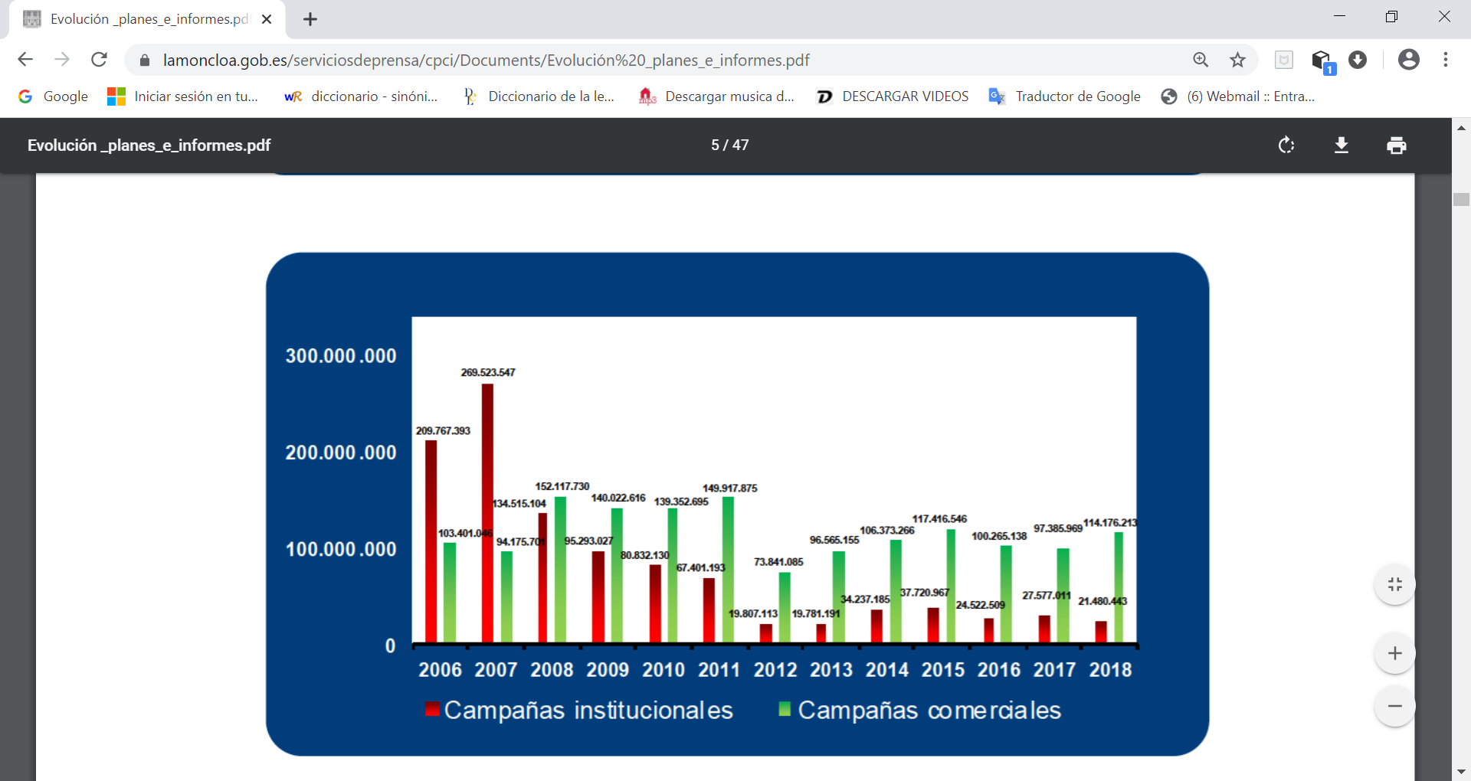
Tabla 1 . Inversiones de la Administración Central en Campañas institucionales y comerciales entre los años 2006 y 2018 (en €).
Fuente: Comisión de Publicidad y Comunicación Institucional

